Slide 1
La sicurezza sul lavoro è un compito direttivo!
Nome, xx.xx.2022

Slide 2
Preparazione per gli organizzatori

Slide 3
La sicurezza sul lavoro è un compito direttivo! Benvenuti
La ringraziamo per aver scelto di dare ancora più risalto alla sicurezza nella sua azienda con l'aiuto di questo modulo di prevenzione.
Le istruzioni seguenti l'aiuteranno, passo dopo passo, a preparare la presentazione.
Il modulo di prevenzione comprende:
presentazione in versione ultimata (con video in formato elettronico)
presentazione in versione personalizzata (i lucidi nascosti devono essere integrati con informazioni specifiche dell'azienda)
istruzioni
modello per l'invito
quiz da stampare
In bocca al lupo!
Il team sicurezza integrata

Slide 4
Preparazione per gli organizzatori
Pianificare il seminario; tempo disponibile: 1 ora e mezza ca.
data, luogo, invito, …
Chiamare la Direzione per l'introduzione
Preparare una presentazione personalizzata
Presentare le cifre relative agli infortuni (lucidi 17+18) → reperibili presso l'agenzia Suva competente
Aggiungere foto di situazioni pericolose (lucido 20)
Stampare il quiz da far compilare ai partecipanti al termine della presentazione (lucidi 8+9+42)
Ordinare e distribuire le regole vitali (lucido 38) → www.suva.ch/regole
Tenere la presentazione come da programma
In caso di domande, contattare Victor Martinez (mvd) – 041 419 6459
Altri moduli di prevenzione sono disponibili su www.suva.ch/moduliperlaprevenzione

Slide 5
Invito
Cara collega, caro collega,
ogni giorno, nel nostro lavoro, la sicurezza ha la priorità assoluta.
Invitiamo pertanto tutti i superiori ad assistere alla presentazione «La sicurezza sul lavoro è un compito direttivo!».
L'evento avrà luogo il:
giorno, data, ora, luogo
Programma
Introduzione
Cifre relative agli infortuni, costi (facoltativo)
Basi
Cultura della prevenzione
Responsabilità
Regole vitali
Conclusione
La partecipazione è obbligatoria.
Cordiali saluti
Mittente
Le parti in rosso vanno
personalizzate di volta in volta.
Neues Bild

Slide 6
Svolgimento
Programma | Orario (variante: mattino) | Orario (variante: pomeriggio)
Introduzione | 08:30-08:50 | 13:30-13:50
Basi | 08:50-09:00 | 13:50-14:00
Cultura della prevenzione | 09:00-09:10 | 14:00-14:10
Responsabilità | 09:10-09:40 | 14:10-14:40
Regole vitali | 09:40-09:45 | 14:40-14:45
Conclusione | 09:45-10:00 | 14:45-15:00
Contenuti facoltativi | Tempo necessario
Cifre relative agli infortuni, costi | Ca. 15 minuti
Situazioni pericolose in azienda | Ca. 5 minuti
Quiz | Ca. 5 minuti

Slide 7
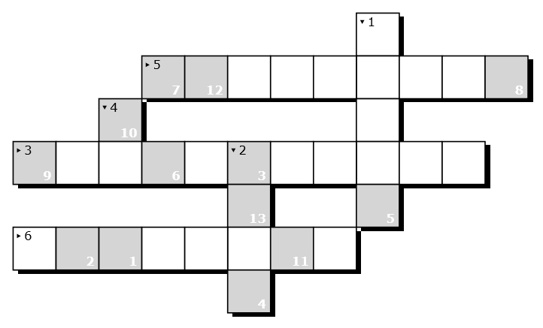
Quiz
La sicurezza sul lavoro non è mai…
In caso di pericolo diciamo…
Dobbiamo dare il buon esempio ai collaboratori, siamo…
Chi è responsabile dei collaboratori?
La priorità assoluta nel lavoro quotidiano va…
STOP in caso di…

Slide 8
Soluzione

Slide 9
Introduzione

Slide 10
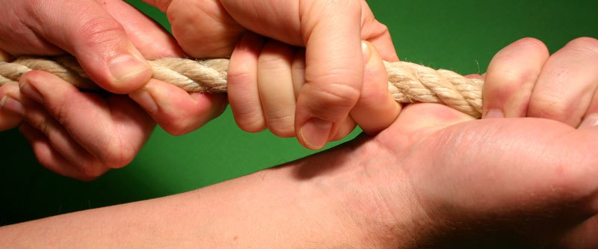
Introduzione da parte della Direzione

Slide 11
Notes:
Film «Der lange Weg»

Slide 12
Video «La vita è bella finché vatutto bene»

Slide 13
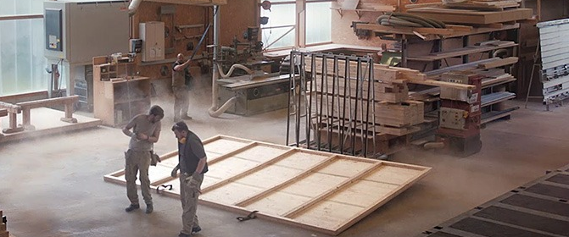
«La vita è bella finché va tutto bene» – Cosa vuole dire?
Non avere un infortunio non è una questione di fortuna.
Anche in questo film poteva finire diversamente.
Nel 2018 si sono verificati 55 infortuni sul lavoro mortali.
Per lavori e settori con rischi elevati esistono regole vitali. Queste salvano vite umane.
In caso di mancato rispetto di una regola vitale bisogna dire STOP, sospendere i lavori, eliminare il pericolo e solo dopo riprendere a lavorare.
.

Slide 14
La sicurezza sul lavoro è un compito direttivo!
Programma
Introduzione
Cifre relative agli infortuni (facoltativo)
Basi
Cultura della prevenzione
Responsabilità
Regole vitali
Conclusione
Quiz (facoltativo)

Slide 15
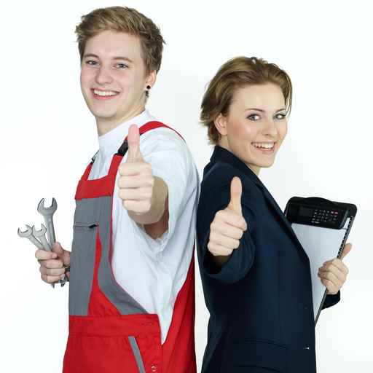
Cosa ci spinge a migliorare la sicurezza sul lavoro nella nostra azienda?
Etico-
morale
Economica
Costi / anomalie
d'esercizio
Sicurezza sul lavoro
e
tutela della salute
(SL&TS)
Sofferenza /
dolore
Giuridica
Responsabilità / sanzione

Slide 16
Cifre relative agli infortuni

Slide 17
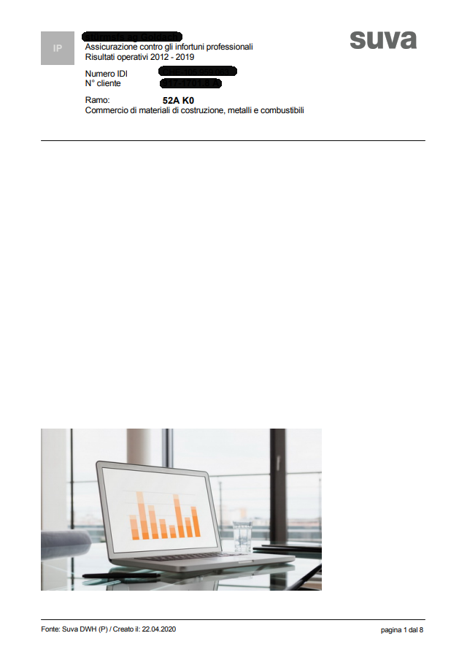
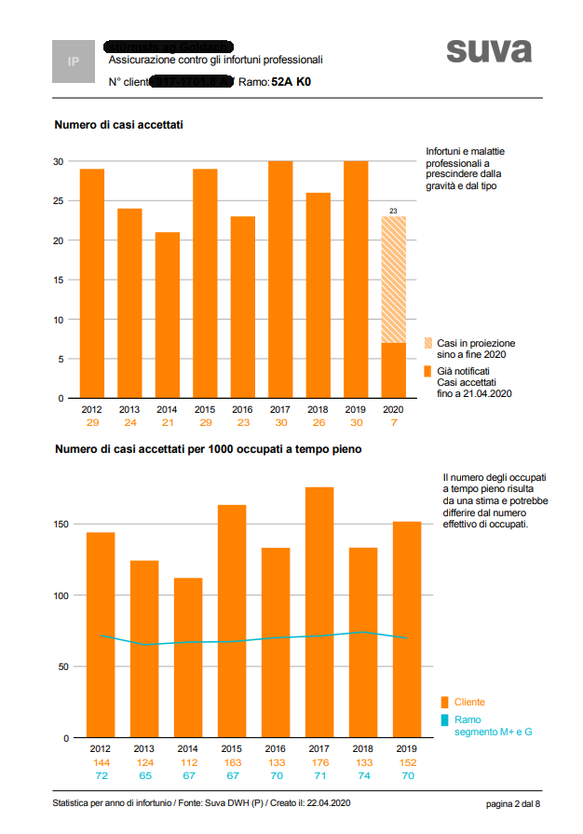
Infortuni professionali in azienda
Inserire qui i dati relativi agli infortuni professionali
subiti dai collaboratori dell'azienda;
richiederli presso la propria agenzia Suva.

Slide 18
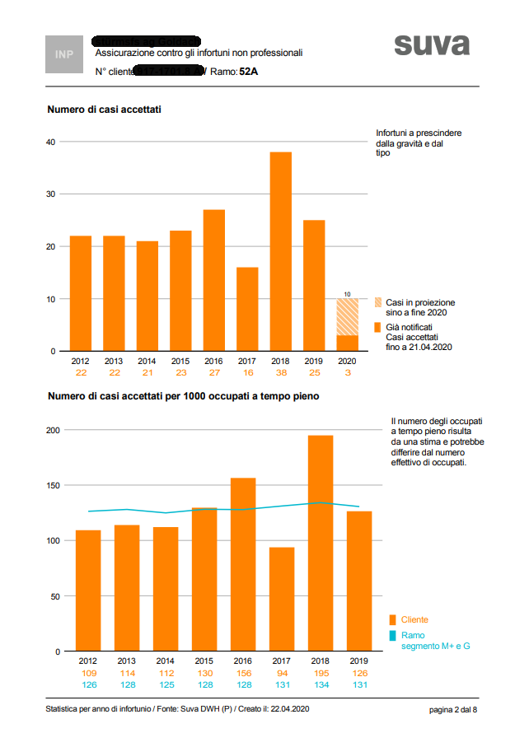
Infortuni non professionali in azienda
Inserire qui i dati relativi agli infortuni non professionali
subiti dai collaboratori dell'azienda;
richiederli presso la propria agenzia Suva.

Slide 19
Basi

Slide 20
Situazioni pericolose in azienda
optional: Lascia gli addetti alla sicurezza
Foto di situazioni pericolose Inserisci e invia ex fabbrica

Slide 21
L'iceberg
Eventi
infortuni
malattie
danni materiali
Informazione aggiuntiva
La parte più grande dell'iceberg si trova sott'acqua.
Prevenire significa
ridurre le condizioni e i comportamenti non sicuri prima che si verifichino infortuni.
quasi infortuni
condizioni non sicure
comportamenti non sicuri
conduzione carente
errori di sistema
Notes:
Siccome la densità del ghiaccio è pari a 0,920 chilogrammi per litro (acqua di mare 1,025 chilogrammi per litro), il 90% del volume dell'iceberg si trova necessariamente sotto la superficie dell'acqua. I valori medi indicati possono oscillare lievemente a seconda della salinità e della temperatura dell'acqua. Nel caso dell'iceberg, come ulteriore variabile si aggiunge anche la quantità di inclusioni d'aria presenti.

Slide 22
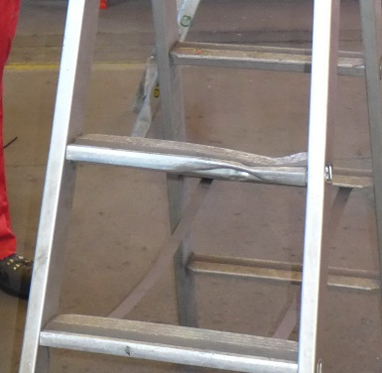
La piramide degli infortuni
Infortunio mortale
1
Frattura osso del collo
Informazione aggiuntiva
Non c'è infortunio senza causa. La gravità del danno, invece, è casuale.
Spesso è la sorte a decidere quanto è grave un infortunio.
Pertanto anche gli infortuni bagatella vanno presi sul serio e devono servire da lezione per adottare misure adeguate.
Casi di invalidità
10
Lesioni alla schiena
Infortuni
1000
Contusioni
Danni materiali
Caduta di un attrezzo
10 000
Condizioni / comportamenti
non sicuri
Scale difettose
100 000

Slide 23
Cultura della prevenzione

Slide 24
La Cultura della prevenzione inizia dalla dirigenza Chi vuole la sicurezza, deve…
Direzione
dichiararlo pubblicamente
fissare gli obiettivi
creare le condizioni
viverla in prima persona
Informazione aggiuntiva
Noi superiori dobbiamo dare il buon esempio.
Solo dopo possiamo esigere che anche i nostri collaboratori lavorino in tutta sicurezza.
1.
Superiori
creare le condizioni
imporla e viverla in prima persona
motivare
verificare
2.
Collaboratori
Il loro comportamento sul lavoro rispecchia il comportamento di tutti i superiori.
3.

Slide 25
Notes:
Das ist unser Modell für die Entwicklung oder Beschreibung einer Präventionskultur. Es ersetzt die bisherigen Modelle wie die Bradley-Kurve oder das Stufenmodell. Künftig verwenden wir als Modell den Fluss der Präventionskultur.
Was hat es mit den Zuströmen auf sich?
Jeder Zustrom wiederspiegelt eine mögliche Ausprägung der Präventionskultur.
Der Wasserstand im Fluss ist abhängig von der Stärke der jeweiligen Zuströmen. Es kann sein dass z.b. nur ganz wenig aus dem Proaktiven Flusszweig kommt und ganz viel Wasser aus dem regelorientierten Flusszweig strömt.
Dies bedeutet es gibt keinen fixen Stand → Kann sich laufend ändern und ist abhängig von verfolgten Strategien
Oftmals ist es auch schwer ein Unternehmen fix in eine Stufe einzuteilen. → In unserem Flussbild werden wir diesem Aspekt gerecht, denn es sind je nach Zustrom unterschiedliche «Mischungen» möglich.
Wir verfolgten einen möglichst positiven Ansatz. In unserem Fluss trägt jeder Zustrom etwas zur Entwicklung der Präventionskultur bei und wird somit wertgeschätzt. So ist es auch gut möglich, dass das Schiff erfolgreich im Meer landet ohne dass wir nur Zufluss aus dem Zustrom „Proaktiv unterwegs“ haben.
P:\Ablagen\PBI\K Grundlagen\01 Grundlagen\00 Allgemein\01 Grundlagen Aktuell\05 Präventionskultur

Slide 26
Responsabilità

Slide 27
Scarica e presenta il film "Un venerdì nero". Durata 10:43 min
Un venerdì nero. Un film sulla responsabilità in materia di sicurezza sul lavoro https://www.suva.ch/it-CH/materiale/Video/film-un-venerdi-nero

Slide 28
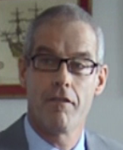
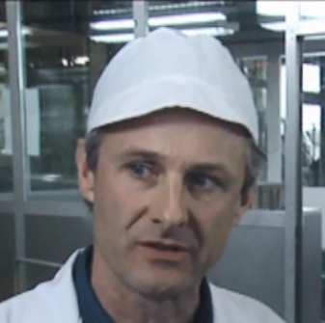
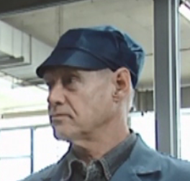
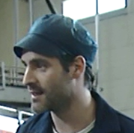
Un venerdì nero: sono state condannate le persone giuste?
Non è stato condannato
Non ha ordinato di eseguire la manipolazione
Capo azienda
Signor Egger
Capo reparto produzione
Rudi Mäder
Capo team e addetto alla sicurezza
Urs Grau
Collaboratore (infortunato)
Piero Meier
È stato condannato
Era il responsabile in loco
Ha autorizzato un comportamento errato → esortazione
Non è stato condannato
Non è stato ascoltato dal superiore
L'addetto alla sicurezza non è responsabile
Non è stato condannato
Ha subito conseguenze a lungo termine
La responsabilità è del superiore

Slide 29
Trasferimento di compiti
Datori di lavoro
Responsabilità generale
Informazione aggiuntiva
Ad assumersi la responsabilità della sicurezza sul lavoro dei collaboratori, di norma, è il superiori diretto.
Egli è tenuto, fra le altre cose, a formare i collaboratori e a controllare che le disposizioni relative alla sicurezza sul lavoro vengano rispettate.
Accurata selezione del personale
Trasferimento di compiti relativi alla sicurezza sul lavoro
Direttive e
competenze chiare
Formazione
adeguata
Controlli
Risorse
sufficienti
Superiori / lavoratori

Slide 30
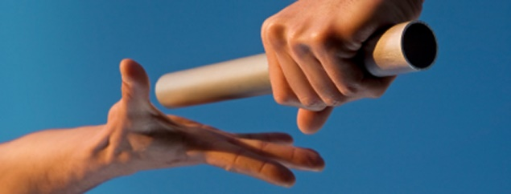
In breve, nella nostra azienda il superiori è responsabile della sicurezza dei suoi collaboratori!

Slide 31
Art. 230 cpv. 1 del Codice penale: rimozione od omissione di apparecchi protettivi
Chiunque intenzionalmente guasta, distrugge, rimuove, rende altrimenti inservibili o mette fuori uso apparecchi destinati a prevenire gli infortuni in una fabbrica o in un'altra azienda, ovvero gl'infortuni che possono esser cagionati da macchine, chiunque, contrariamente alle norme applicabili, omette di collocare tali apparecchi e mette con ciò scientemente in pericolo la vita o l'integrità delle persone è punito con una pena detentiva sino a tre anni o con una pena pecuniaria. Con la pena detentiva è cumulata una pena pecuniaria.
Informazione aggiuntiva
I dispositivi di sicurezza non devono essere danneggiati o rimossi intenzionalmente.
È punibile anche la mancata installazione di questi dispositivi.
Non occorre che si verifichi un infortunio per essere condannati.

Slide 32
Art. 229 cpv. 1 del Codice penale: violazione delle regole dell'arte edilizia
Chiunque, dirigendo od eseguendo una costruzione o una demolizione, trascura intenzionalmente le regole
riconosciute dell'arte e mette con ciò in pericolo la vita o l'integrità delle persone, è punito con una pena detentiva sino a tre anni o con una pena pecuniaria. Con la pena detentiva è cumulata una pena pecuniaria.
Se il colpevole ha trascurato per negligenza le regole riconosciute dell'arte, la pena è una pena detentiva sino a tre anni o una pena pecuniaria.
Informazione aggiuntiva
Questo articolo di legge si applica a imprese di costruzione e affini.
Le regole riconosciute dell'arte edilizia si trovano ad esempio nelle regole vitali della Suva o nell'Ordinanza sui lavori di costruzione.

Slide 33
Obblighi del datore di lavoro: art. 82 cpv. 1 e 2 LAINF
Per prevenire gli infortuni professionali e le malattie professionali, il datore di lavoro deve prendere tutte le misure
necessarie per esperienza,
tecnicamente applicabili e
adatte alle circostanze.
Il datore di lavoro deve avvalersi a tale scopo della collaborazione dei dipendenti.
Informazione aggiuntiva
Non si intende l'esperienza personale, ma le esperienze generali nel settore.
Lo stato della tecnica descrive lo standard tecnico generalmente riconosciuto.
Le circostanze si riferiscono all'esposizione ai pericoli e non alla situazione finanziaria.

Slide 34
Obblighi del lavoratore: art. 82 cpv. 3 LAINF
I lavoratori devono assecondare il datore di lavoro nell'applicazione delle relative prescrizioni.
Essi sono in particolare obbligati a utilizzare gli equipaggiamenti personali di protezione, usare correttamente i dispositivi di sicurezza
e astenersi dal rimuoverli o modificarli senza il permesso del datore di lavoro.
Informazione aggiuntiva
I lavoratori devono rispettare le indicazioni dei superiori
e osservare le norme di sicurezza.

Slide 35
Art. 6 cpv. 1 della Legge sul lavoro: protezione della salute dei collaboratori
A tutela della salute dei lavoratori,
il datore di lavoro deve prendere tutti i provvedimenti
che l'esperienza ha dimostrato necessari,
realizzabili secondo lo stato della tecnica e
adeguati alle condizioni d'esercizio.
Deve inoltre prendere i provvedimenti necessari per la tutela dell'integrità personale dei lavoratori:
tutela dell'integrità personale
preservare i lavoratori dai pericoli per la salute e dagli spossamenti
alcol, sostanze stupefacenti
diritto di partecipazione
Informazione aggiuntiva
Il datori di lavoro deve prendere anche provvedimenti per tutelare la salute dei suoi lavoratori,
proteggendoli ad es. da:
sforzi fisici
burnout come conseguenza di spossamenti
isolamento sociale
mobbing
molestie sessuali
atti violenti

Slide 36
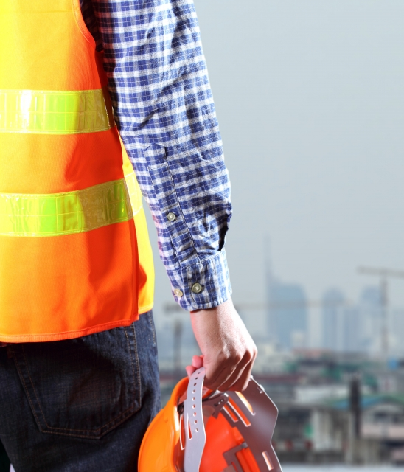
Che responsabilità ha gli addetti alla sicurezza?
Gli addetti alla sicurezza ha la responsabilità di garantire che le proprie raccomandazioni siano tecnicamente corrette.
I suoi compiti principali sono:
consulenza
coordinamento
documentazione
Informazione aggiuntiva
La responsabilità in merito alla sicurezza sul lavoro e alla tutela della salute spetta alla Direzione e ai superiori di ogni grado.
Gli addetti alla sicurezza NON è di norma responsabile della sicurezza sul lavoro!

Slide 37
E ora???

Slide 38
Cosa ci aspettiamo da noi stessi?
Ci atteniamo rigorosamente alle regole vitali!
Spieghiamo le regole vitali!
Controlliamo e mettiamo in pratica le regole vitali.
Nessun lavoro è così importante da mettere in pericolo la vita dei nostri collaboratori. Quindi…
STOP in caso di pericolo
1
eliminiamo il pericolo
2
riprendiamo il lavoro
3

Slide 39
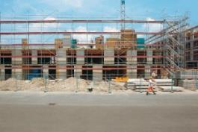
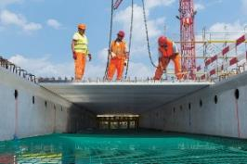
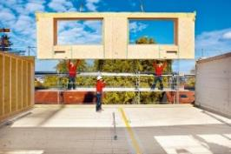
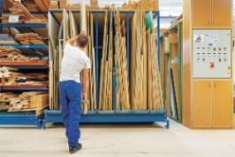
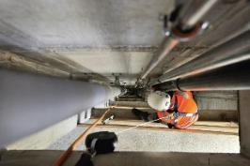
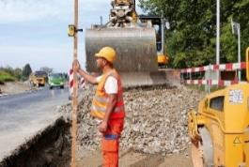
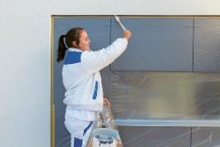
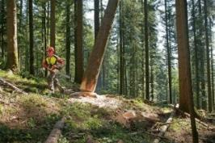
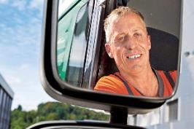
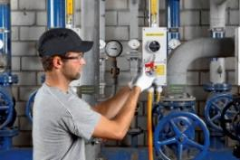
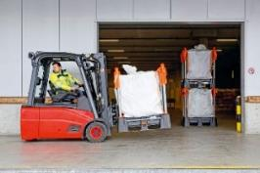
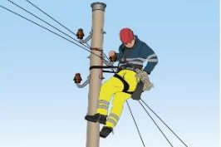
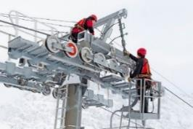
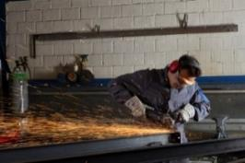
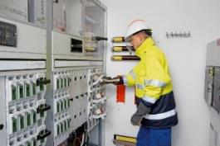
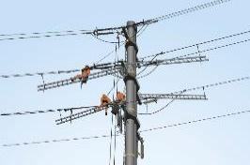
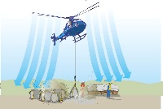
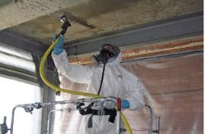
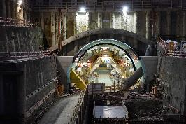
Regole vitali disponibili: www.suva.ch/regole
Edilizia
Montaggio di elementi in calcestruzzo
Montaggio di costruzioni in acciaio
Costruttori in legno
Tetti e facciate
Industria e artigianato
DPI anticaduta
Vie di traffico e genio civile
Pittori e gessatori
Lavori forestali
Autotrasportatori
Manutenzione
Metalcostruttori
Elettricità
Carrelli elevatori
Linee elettriche ordinarie
Linee aeree ad alta tensione
Funivie e sciovie
Personale di terra in caso di trasporto con elicottero
Amianto (varie)
Tecnici della costruzione
Lavori in sotterraneo
Amianto*

Slide 40
Scarica e presenta il film "Un superiore racconta: «… e poi ho solo visto due lenzuoli che coprivano due corpi senza vita». ". Durata 3:34 min
Un superiore racconta: «… e poi ho solo visto due lenzuoli che coprivano due corpi senza vita». https://www.suva.ch/it-CH/materiale/Video/un-superiore-racconta---e-poi-ho-solo-visto-due-lenzuoli-che-coprivano-due-corpi-senza-vita

Slide 42
Quiz

Slide 43
Uniti per una maggiore sicurezza! Grazie della collaborazione

